Slide 1

Защитникам Москвы посвящается

Slide 2
Июнь…, клонился к вечеру закат,
И белой ночи разливалось море,
И раздавался звонкий смех ребят,
Не знающих, не ведающих горя.
Июнь…Тогда ещё не знали мы,
Со школьных вечеров шагая,
Что завтра будет первый день войны,
А кончится она лишь в 45, в мае.

Slide 3
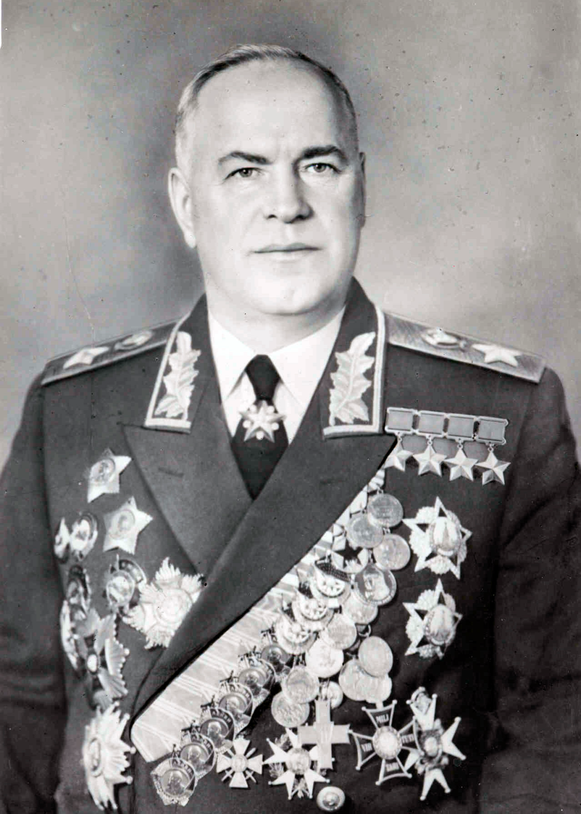
Жуков Георгий Константинович

Slide 4
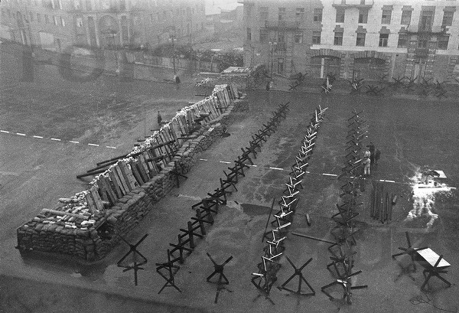
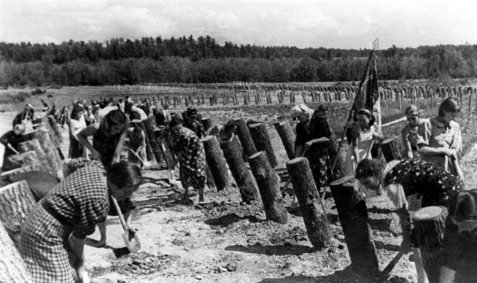
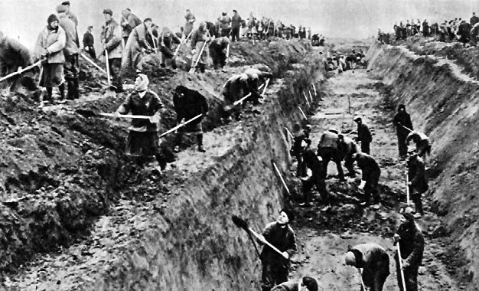

Slide 5
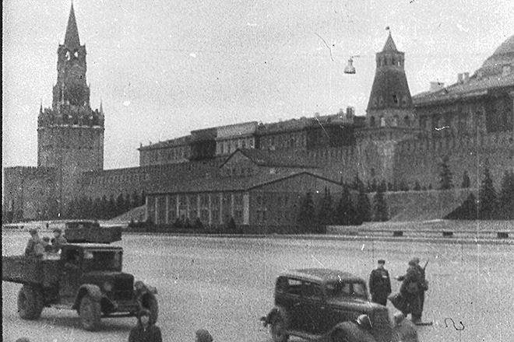

Slide 6
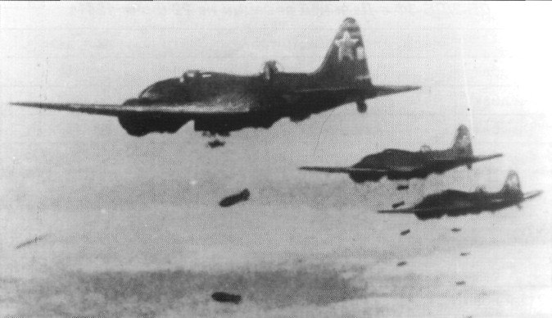
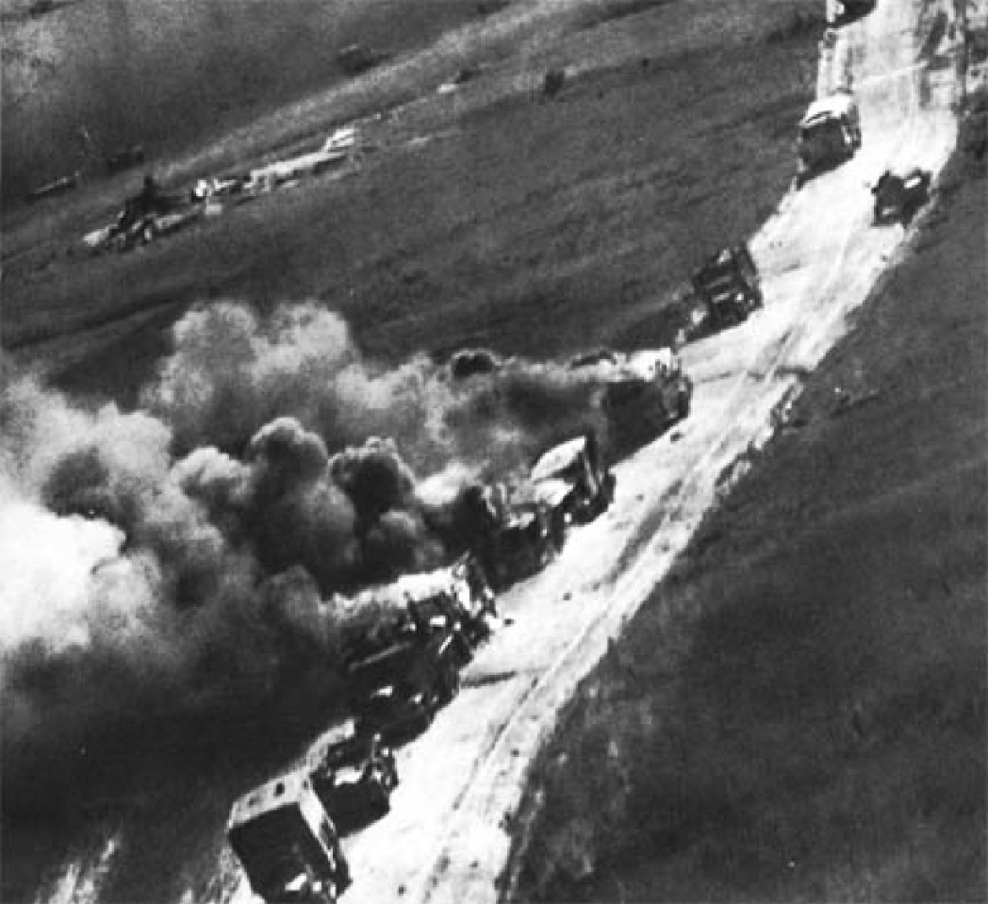

Slide 7
В битве под Москвой участвовало с обеих сторон более 3 млн. человек, около 27 тысяч танков, до 2-х тысяч самолетов, до 22 тысяч орудий и миномётов.

Slide 8

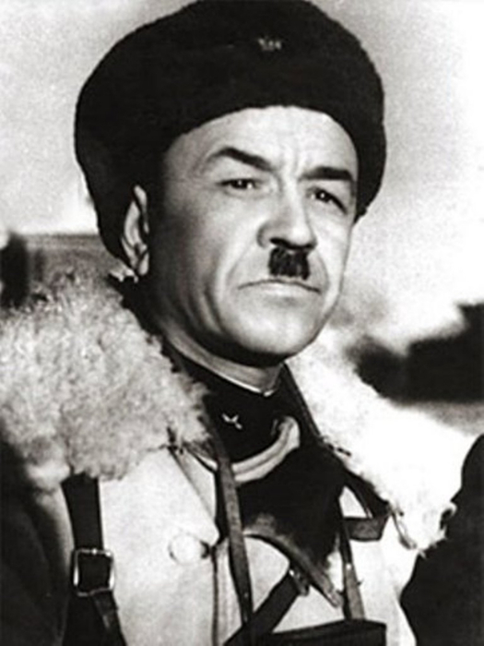
Генерал-майор Иван Васильевич Панфилов

Slide 9
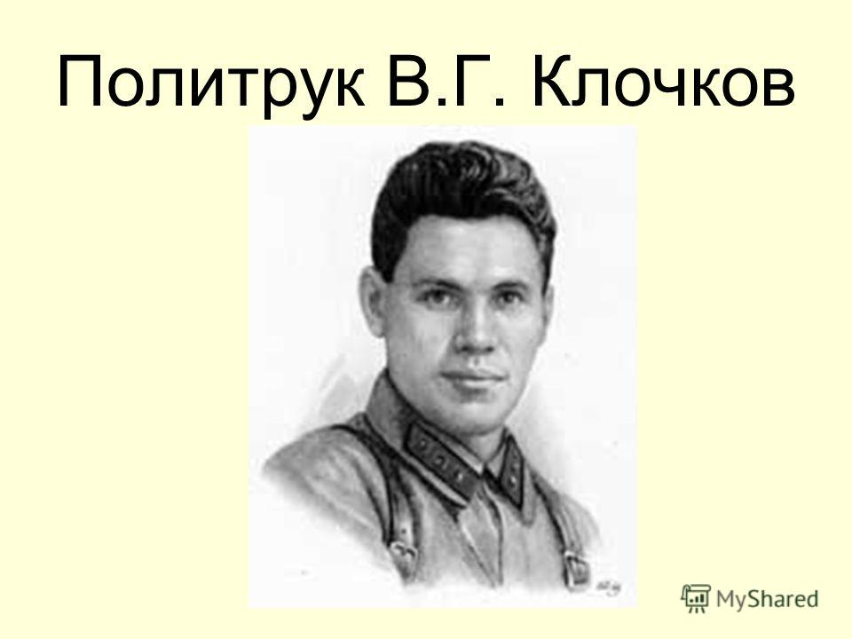
«Велика Россия!
А отступать некуда – позади Москва!
В.Г.Клочков

Slide 10
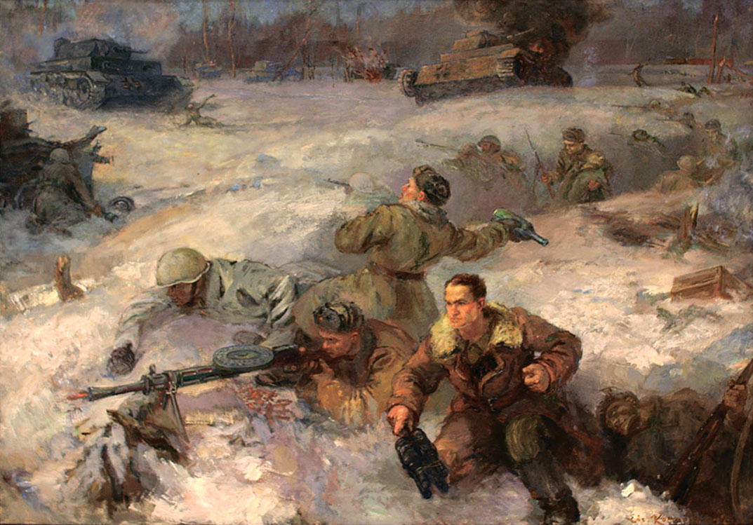

Slide 11
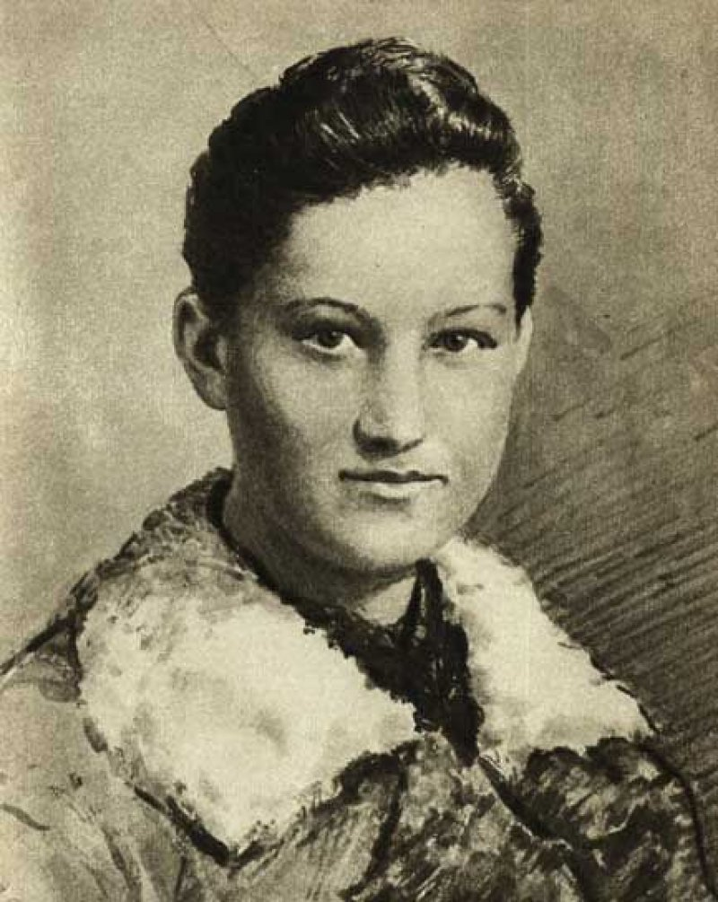
Зоя
Космодемьянская

Slide 12
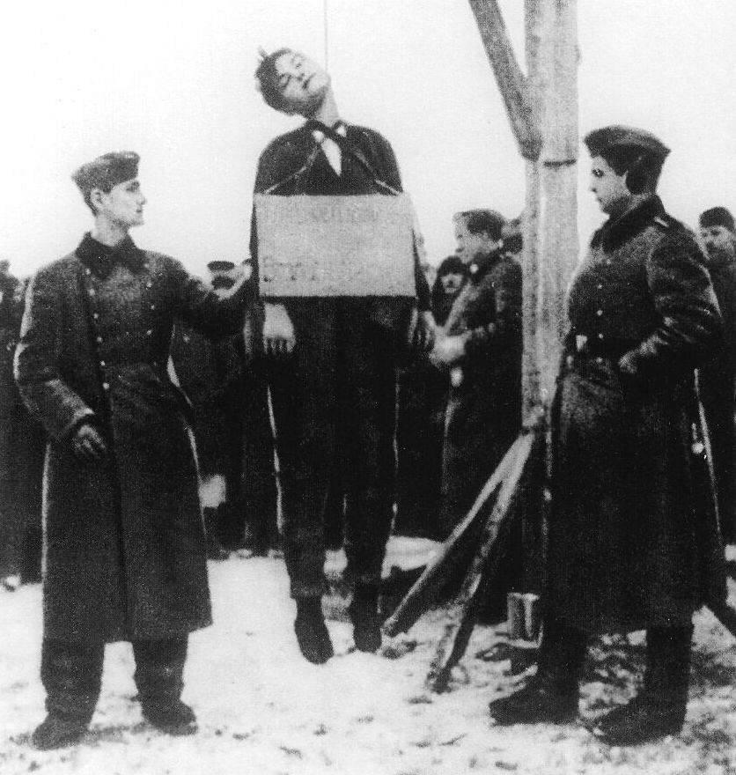

Slide 13
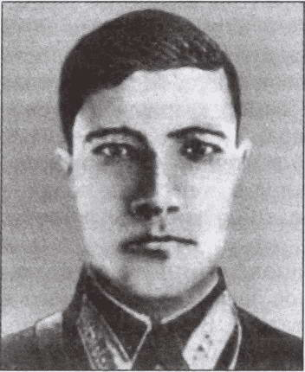
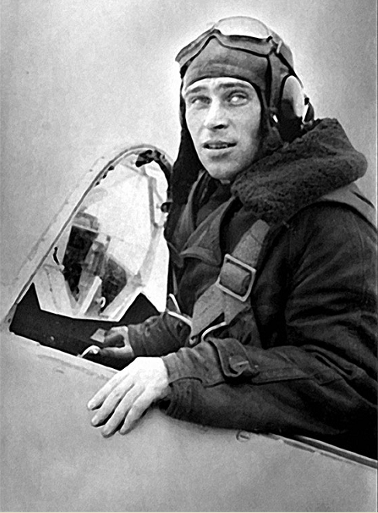
Еремеев Пётр Васильевич
Таллалихин Виктор Васильевич

Slide 14
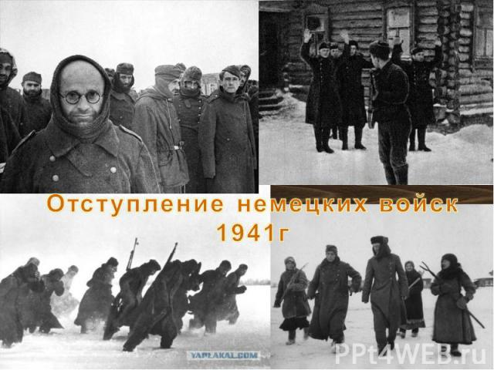

Slide 15
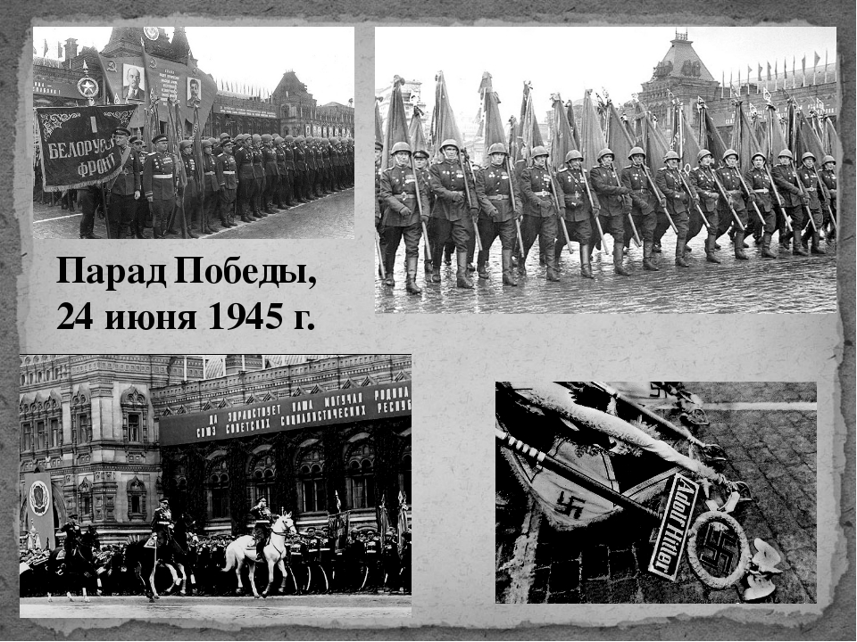

Slide 16
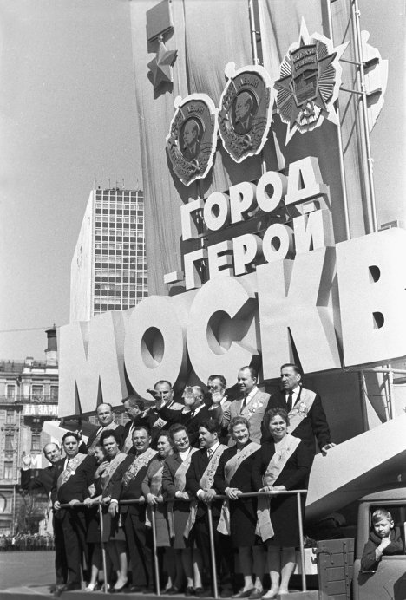
За выдающиеся заслуги городу Москве в 1965 г. решением Президиума Верховного совета к 20-летию Победы присвоено звание «город-герой»

Slide 17
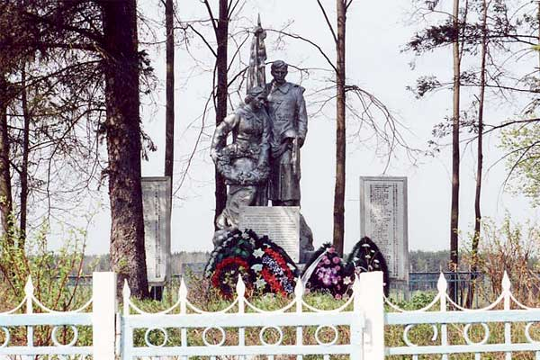
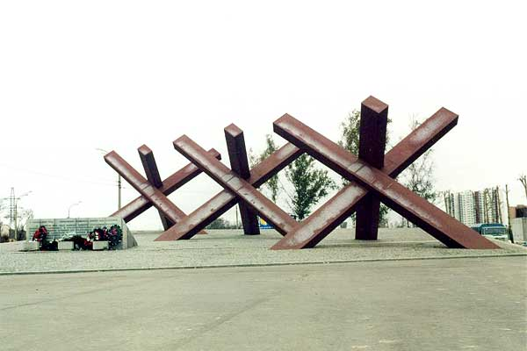
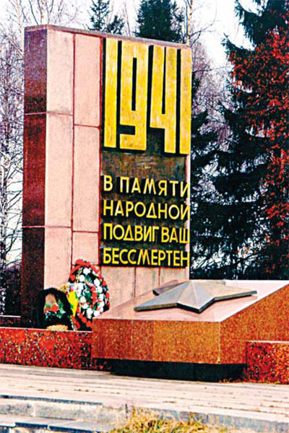
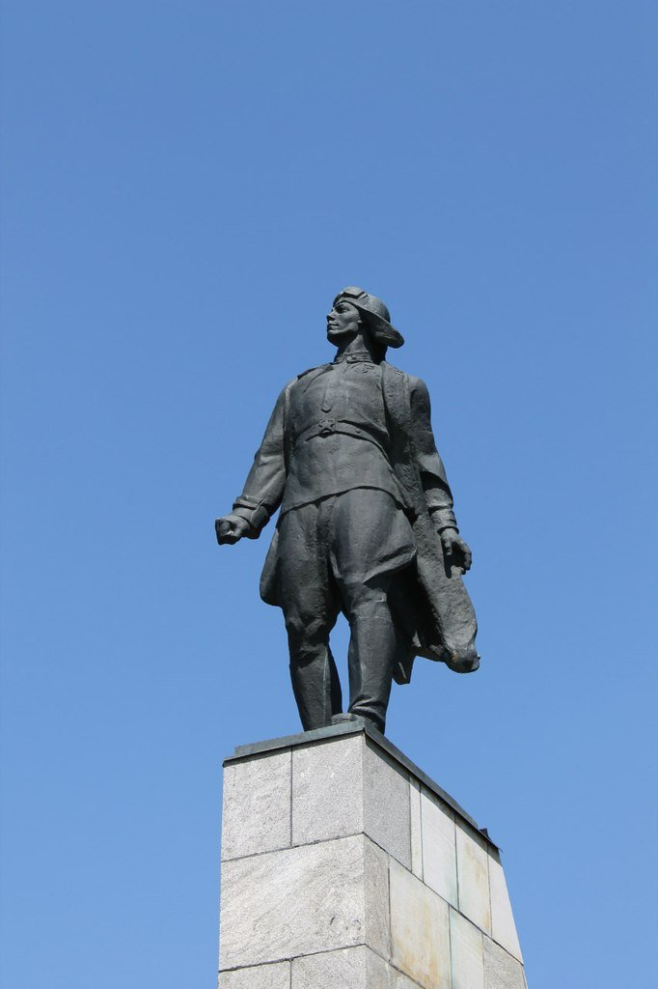
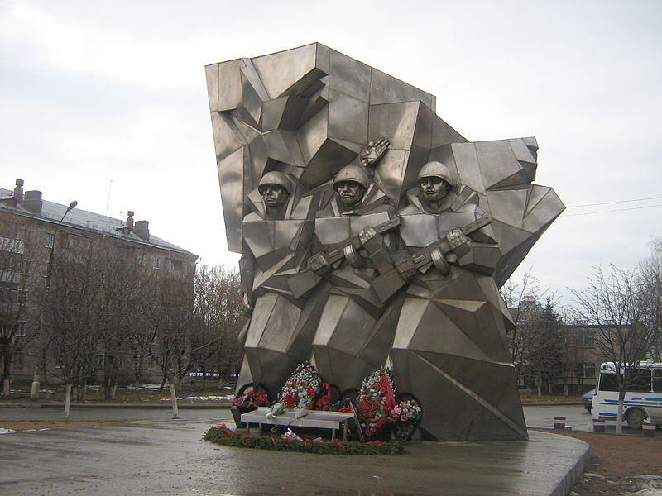
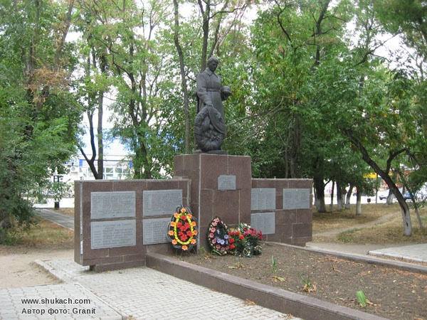
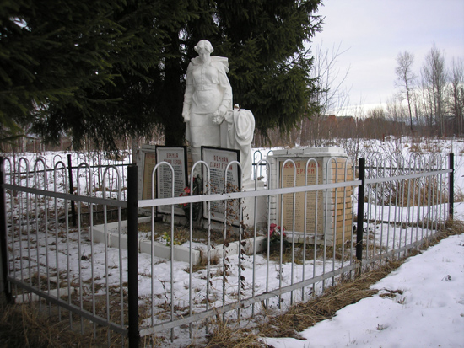
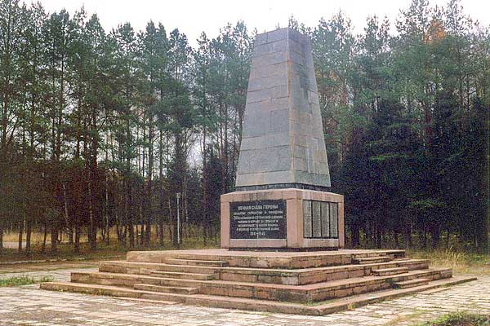
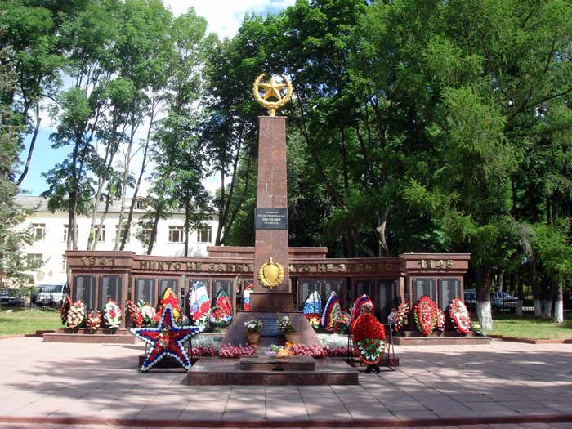
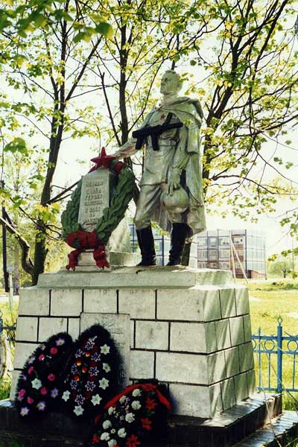
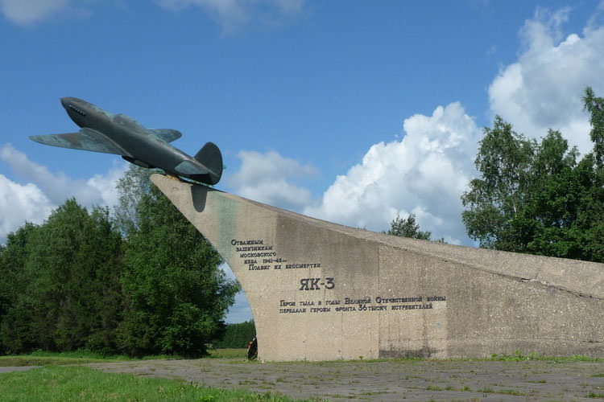
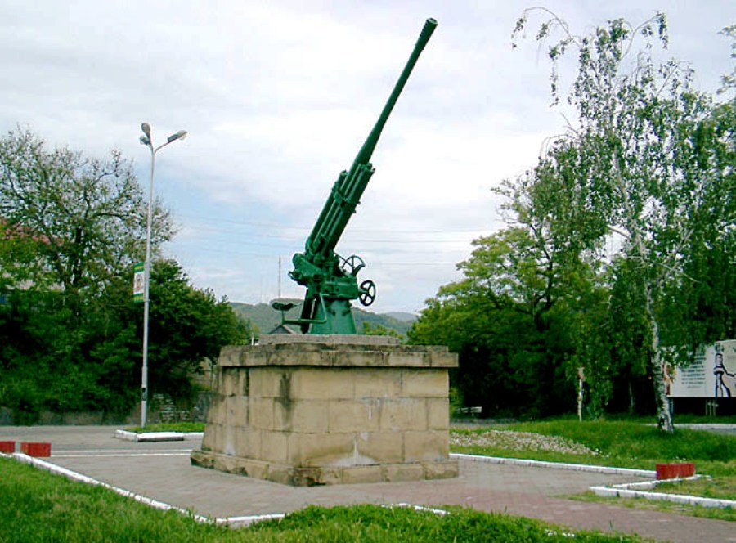
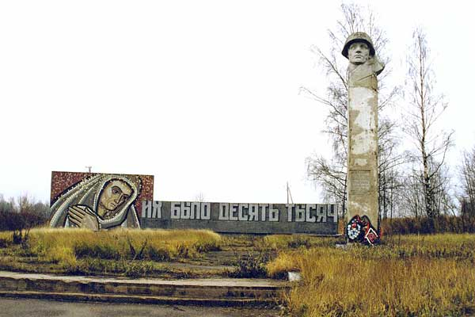
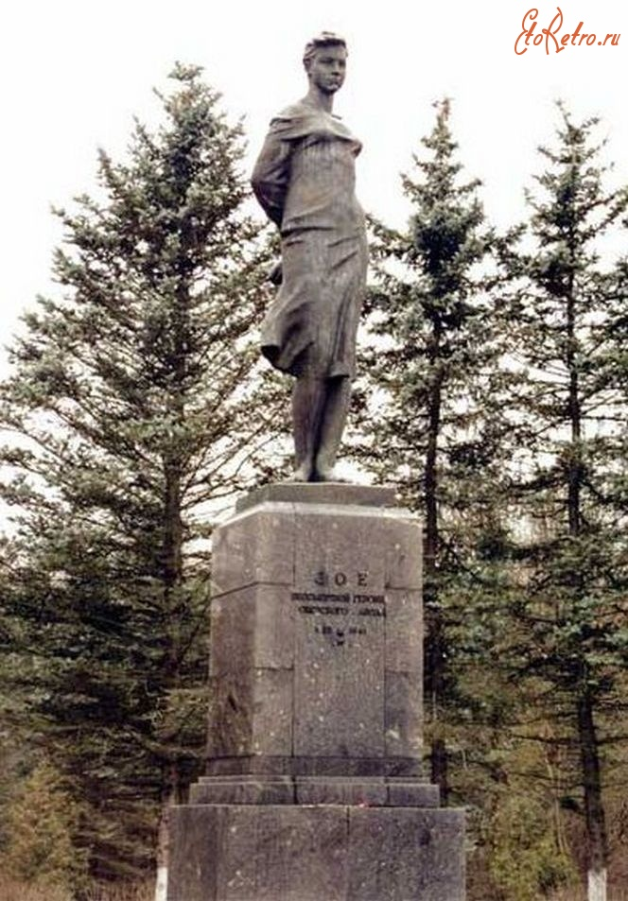

Slide 18
Когда была битва под Москвой?
Осенью 1941 г.
Как Гитлер назвал операцию по захвату Москвы?
«Тайфун»

Slide 19
Когда началось контрнаступление советских войск под Москвой?
5 декабря 1941г.

Slide 20

Кто руководил контрнаступлением?
Генерал армии Жуков Георгий Константинович

Slide 21
Когда состоялся парад на Красной площади?
7 ноября 1941 г в 8 ч утра.
Когда состоялся Парад Победы в Москве?
24 июня 1941 г.

Slide 22
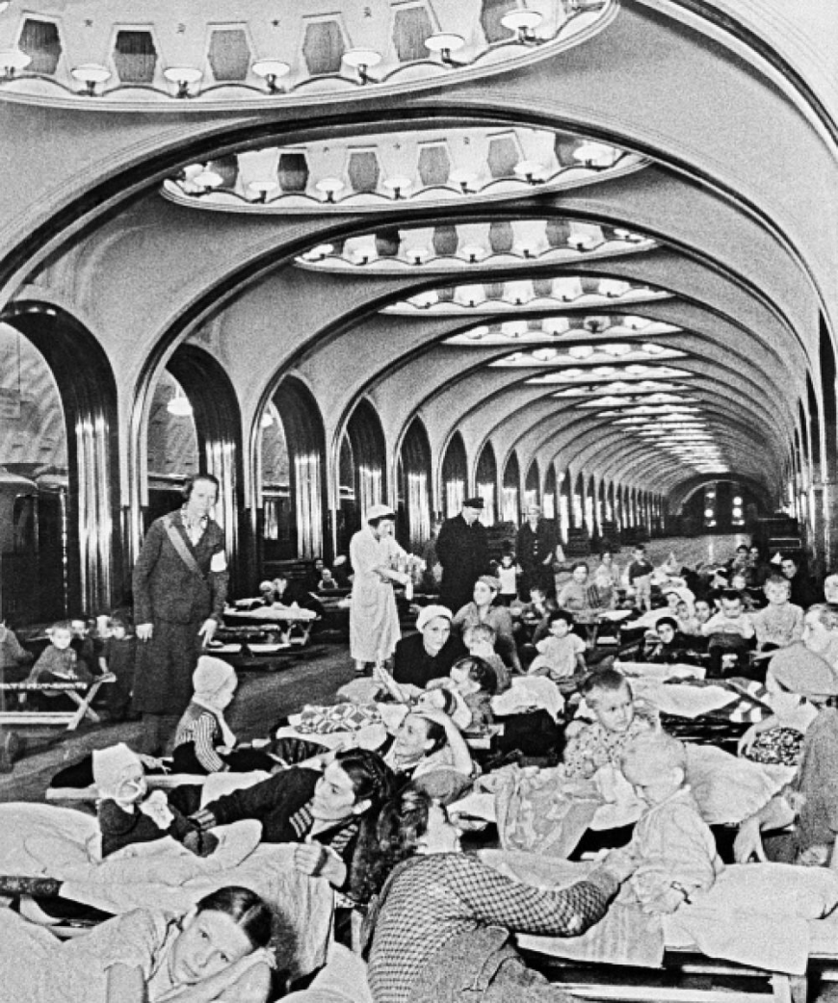
Как использовался Московский метрополитен в годы войны?
Как бомбоубежище

Slide 23
Какое звание присвоено городу Москве?
Город-герой
Сколько дней длилась война?
1418 дней и ночей

Slide 24
7 ноября 2016 г –
75 лет со дня проведения военного парада в Москве на Красной площади.

Slide 25
5 декабря 2016 г. –
75 лет со дня начала контрнаступления Красной Армии против фашистских войск в битве под Москвой.

